Slide 1


IT DEPARTEMENT
Presents
Notes:
Add background image and send it to back:
Click on the icon to add a Image >> Choose your Image >> Right Click on Image >> Send to Back >> Send to Back.
Change the image:
Right Click on Image >> Change Picture >> Choose your Image.

Slide 2



Profile
DASEP DEPIYAWAN
Bandung,13 April 1999
Sistem Informasi
Institut Teknologi & Bisnis Swadharma

Slide 3


SAFETY DECLARATION
SAFETY DECLARATION
“SAYA AKAN SELALU MENGGUNAKAN HELM KETIKA MENGENDARAI MOTOR JARAK DEKAT ATAUPUN JAUH”

Slide 4
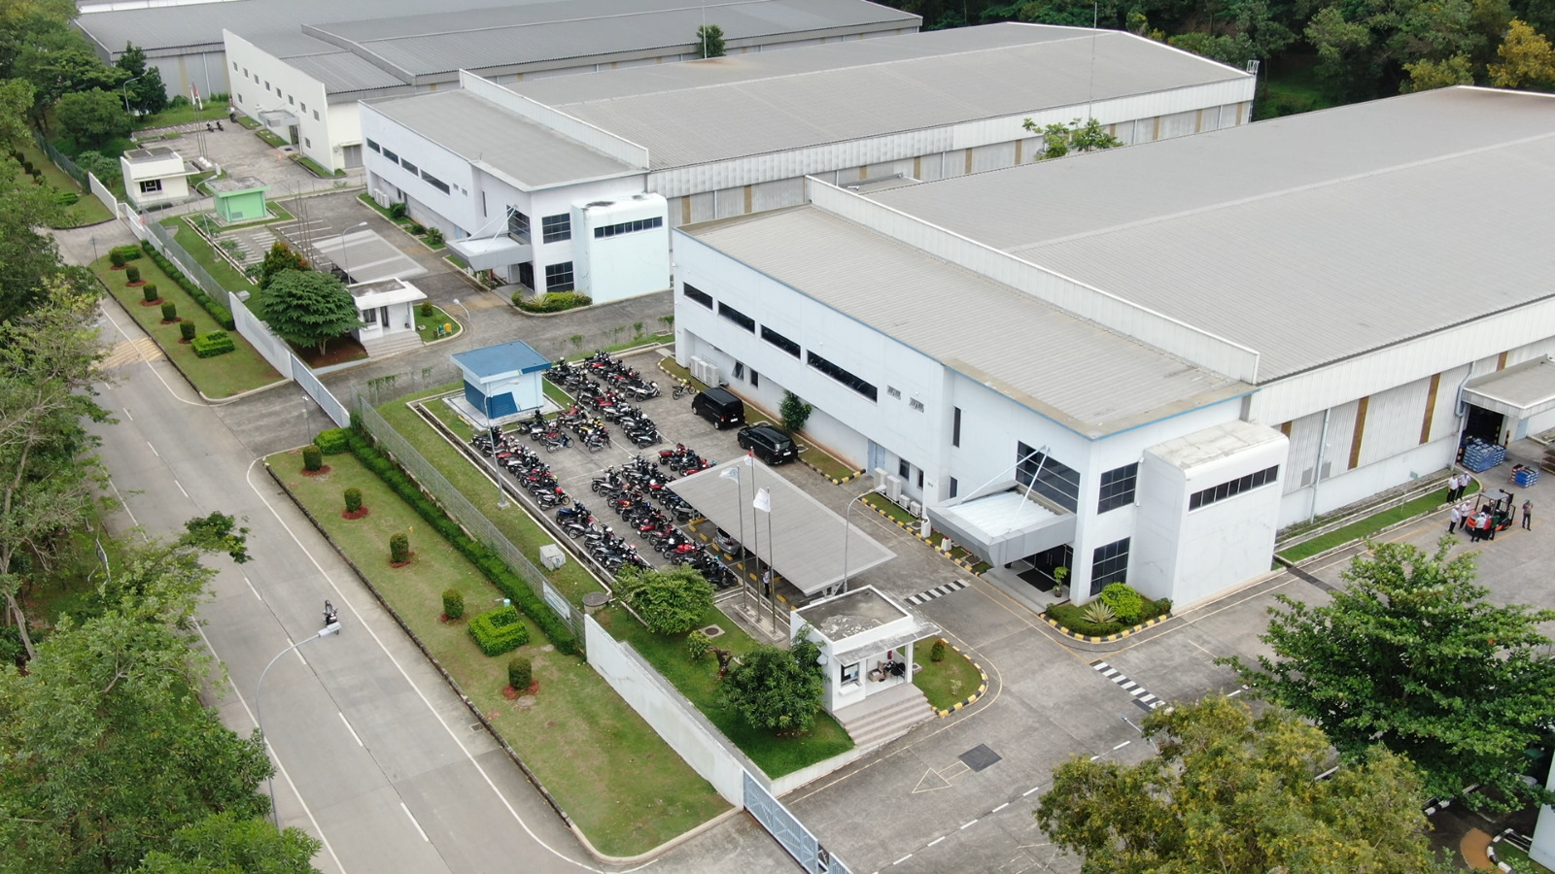
LOKASI IMPROVEMENT
PT. RAVALIA INTI MANDIRI

Slide 5



CURRENT CONDITION
2
Baik pak, sebentar ya saya cek dulu file excelnya
6
Waduh ko bisa begitu , yasudah nanti segera di update ke saya ya jika sudah selesai karena butuh hari ini datanya
1
Hallo mas, bisa di infokan ngga yah stock untuk item Paper 118
Beberapa saat kemudian
3
Waduh ko file excel nya corrupt yah tidak bisa di buka datanya. Gimana nih
4
Wah mau ngga mau harus di hitung ulang nih stock nya
5
Hallo pak, mohon maaf ya ini saya harus hitung ulang lagi karena data stock nya di excel corrupt
7
Baik pak

Slide 6
KELEMAHAN SYSTEM
Data Excel Bisa
Corrupt / Rusak
3
Update Data Masih
Harus Manual
1
Akses Data Tidak
Bisa Mobile
4
Data Excel Bisa
Corrupt / Rusak
2

Slide 7

KELEMAHAN SYSTEM
Lalu apa
solusinya ??

Slide 8

WMS WEB BASED
WAREHOUSE MANAGEMENT SYSTEM
PT RAVALIA INTI MANDIRI

Slide 9
CURRENT CONDITION
Apa itu WMS ?
Warehouse Management System (WMS) adalah sebuah sistem yang berfungsi untuk memastikan bahwa operasi terkait penyimpanan, pengelolaan, dan pergerakan barang dalam gudang dapat dilakukan secara efisien dan terstruktur.

